Slide 1
Workshop Informatievaardigheden
Pedagogiek

Slide 3
Visible web of surface web
Deep web
(Niét hetzelfde als Dark web)

Slide 4
Weet wat je zoekt
Periode
Taal
Geografie
Type document
Niveau
Dan weet je ook beter wat je níet zoekt.

Slide 5
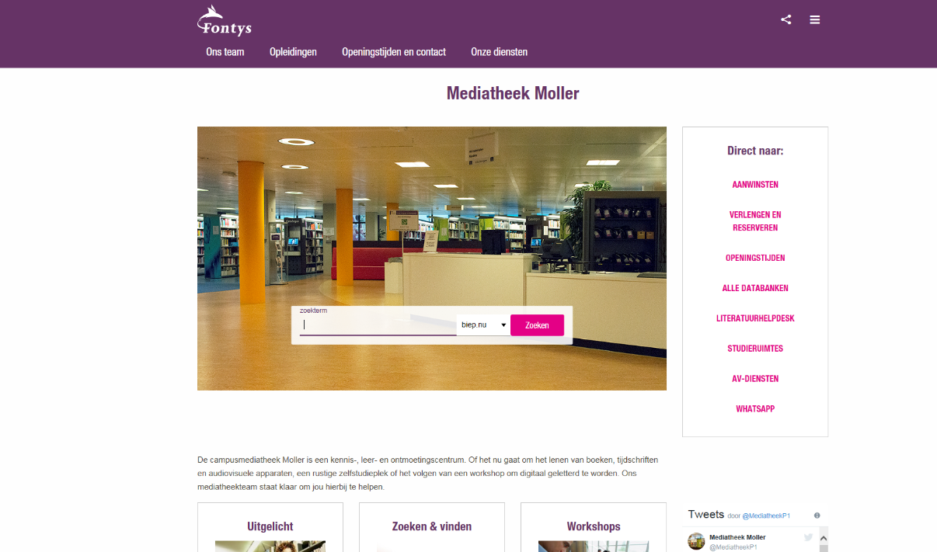
http://fontys.nl/moller.htm
Betrouwbare informatie;
Vakspecifieke informatie;
Informatie op HBO- en wetenschappelijk niveau;
Betaalde informatie binnen Fontys vrij toegankelijk.

Slide 6
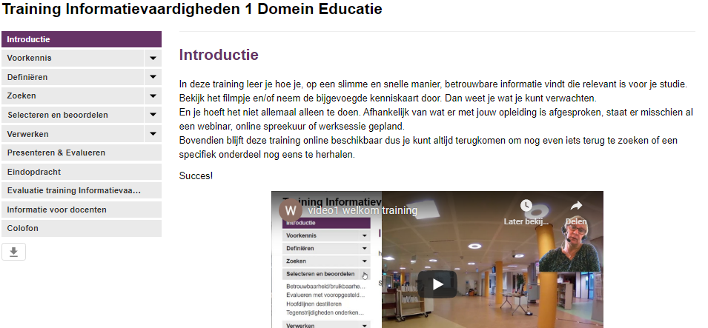
https://edu.nl/cuh3w
Wikiwijs Informatievaardigheden 1 Educatie
Moller
- Online omgeving voor zelfstandig verwerken
- Gezamenlijke nabespreking en vragensessie

Slide 7
Literatuurhelpdesk
Jullie zoeken
Wij ondersteunen
literatuurhelpdeskmoller@fontys.nl

